Slide 1
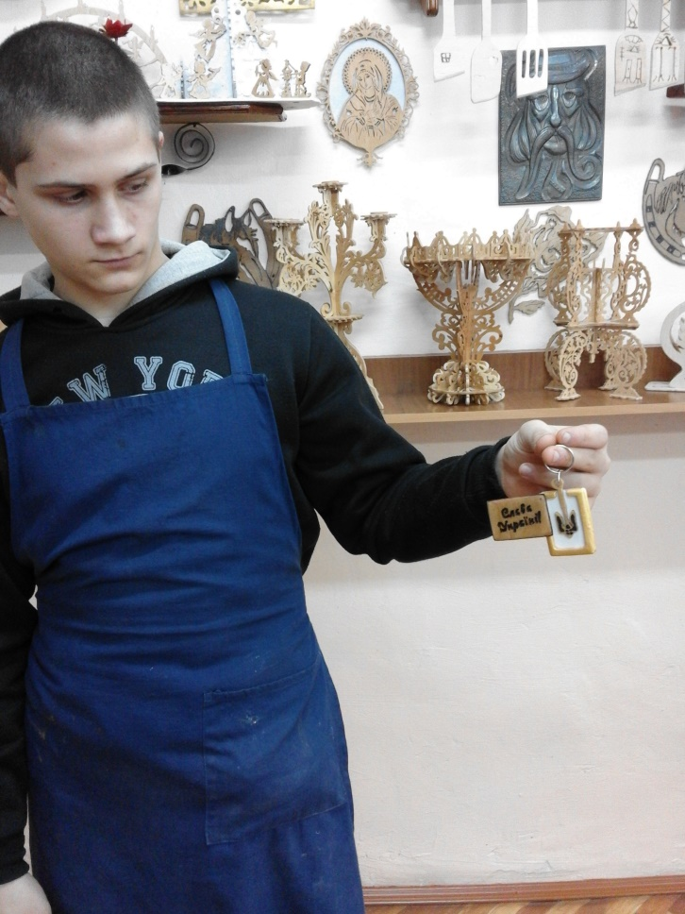
ФОТОЗВІТ
ВИКОНАННЯ ДОМАШНЬОГО ПРОЕКТУ
З ВИГОТОВЛЕННЯ
«БРЕЛКА ДЛЯ КЛЮЧІВ»
Виконав учень 9 класу
Чернівецької
загальноосвітньої школи І-ІІІ ступенів №16
Чернівецької міської ради:
Філатов Максим Сергійович

Slide 2
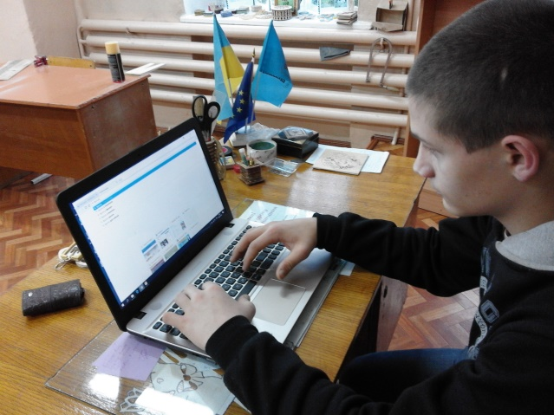
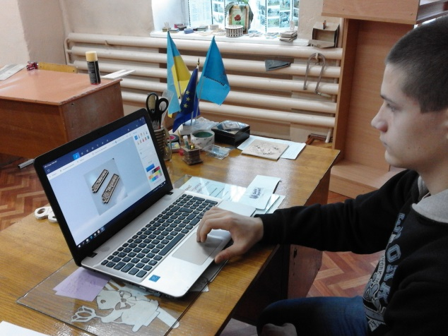
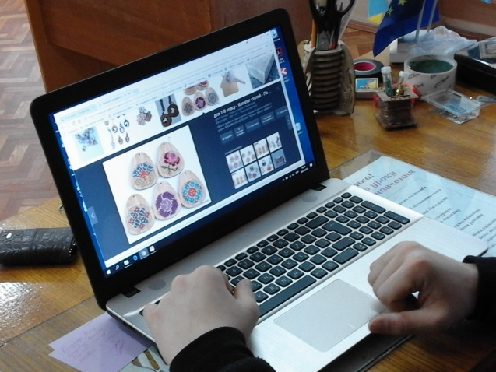
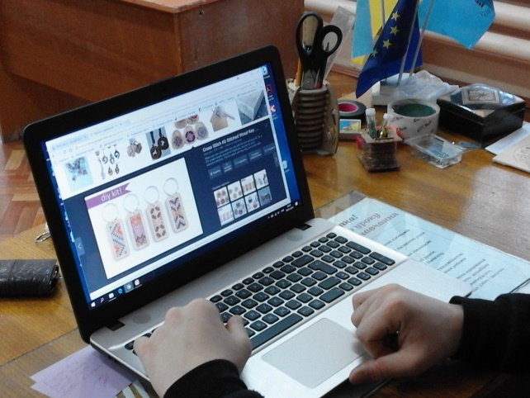
Технологія виготовлення:
Пошук необхідної інформації та розробка ескізу виробу

Slide 3
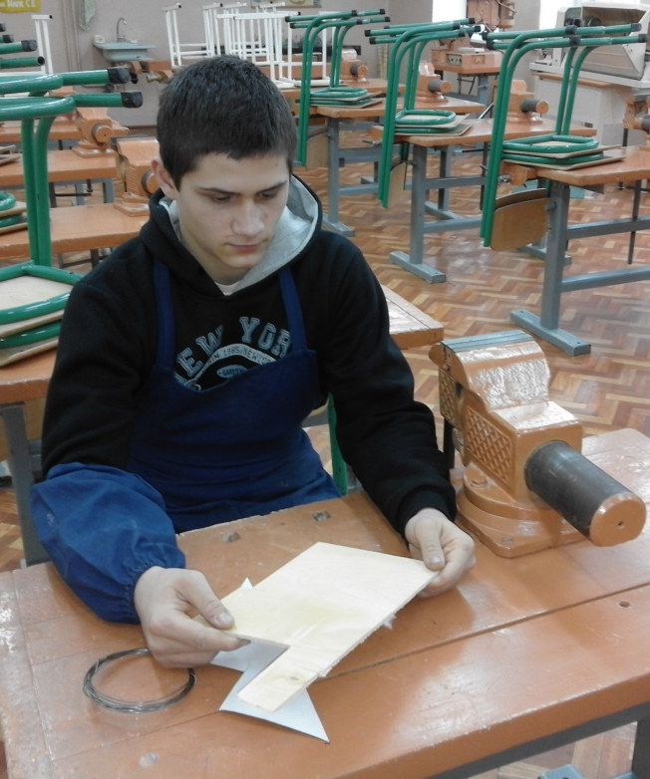
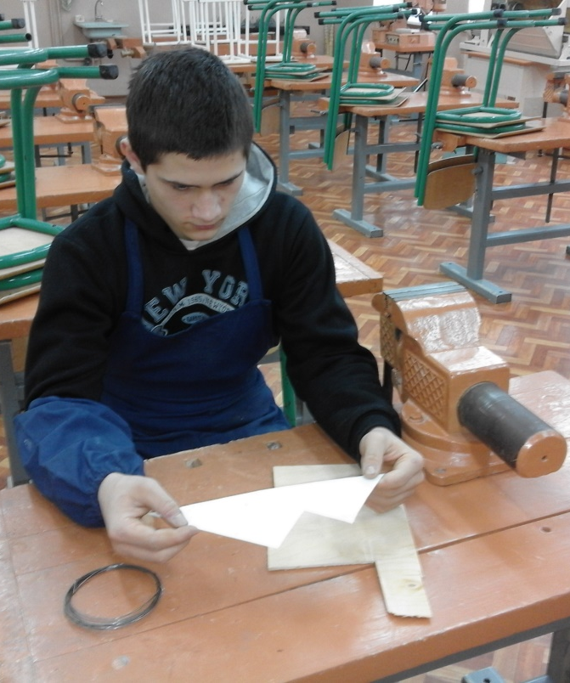
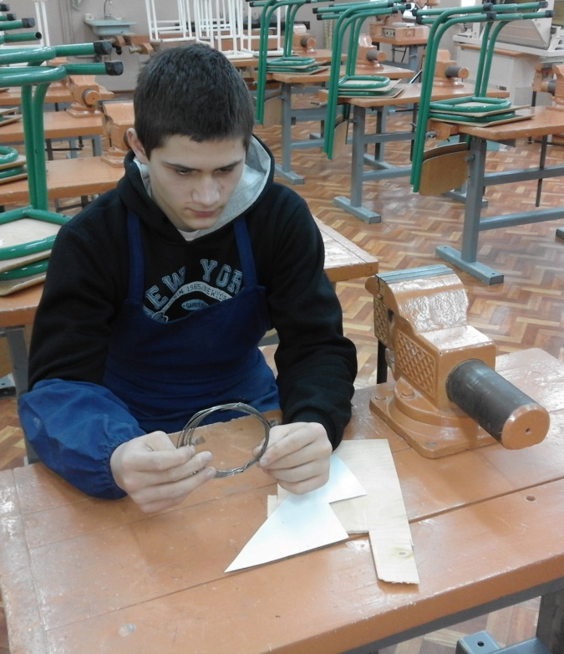
Технологія виготовлення:
Підбір конструкційного матеріалу

Slide 4
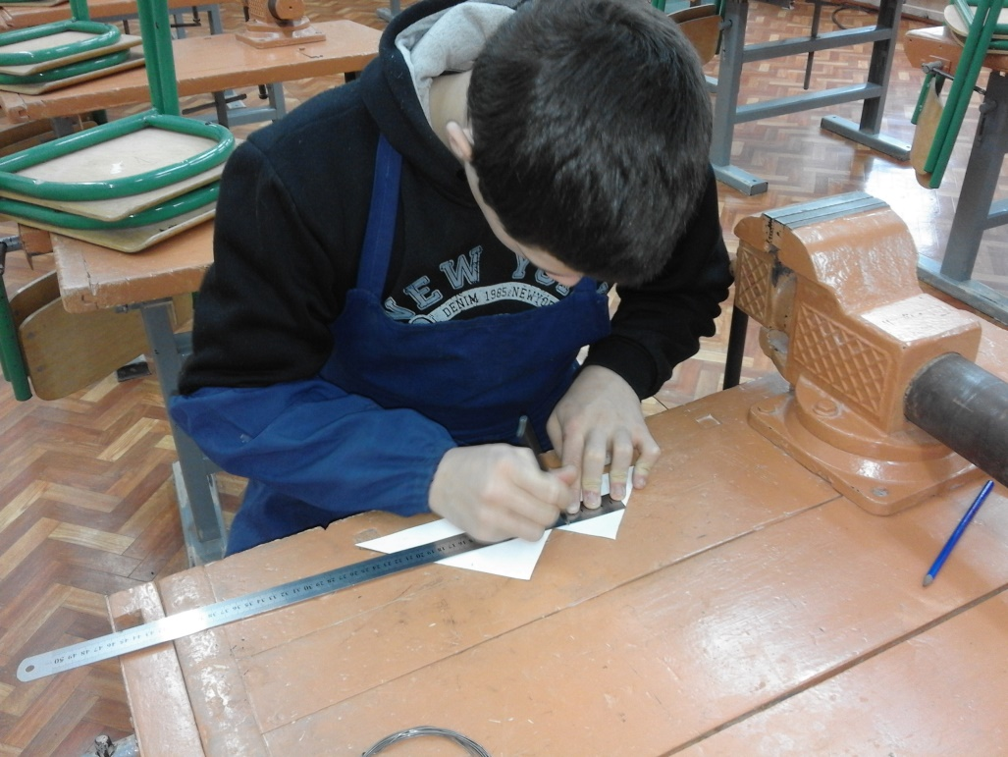
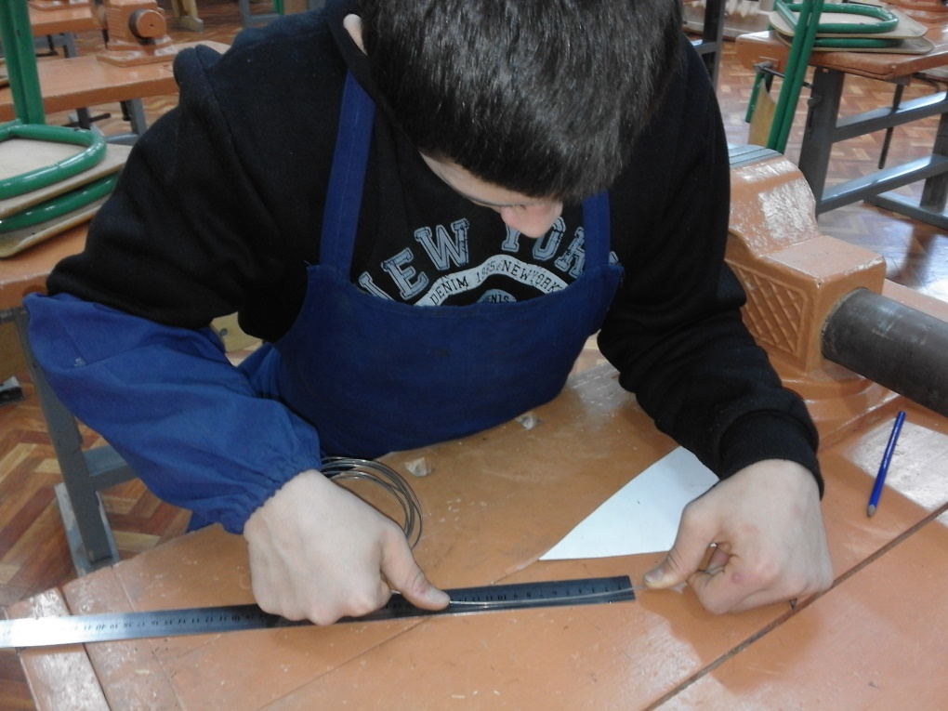
Технологія виготовлення:
Розмічання заготовок деталей виробу
(інструмент – дерев’яний кутник, лінійка, олівець)

Slide 5
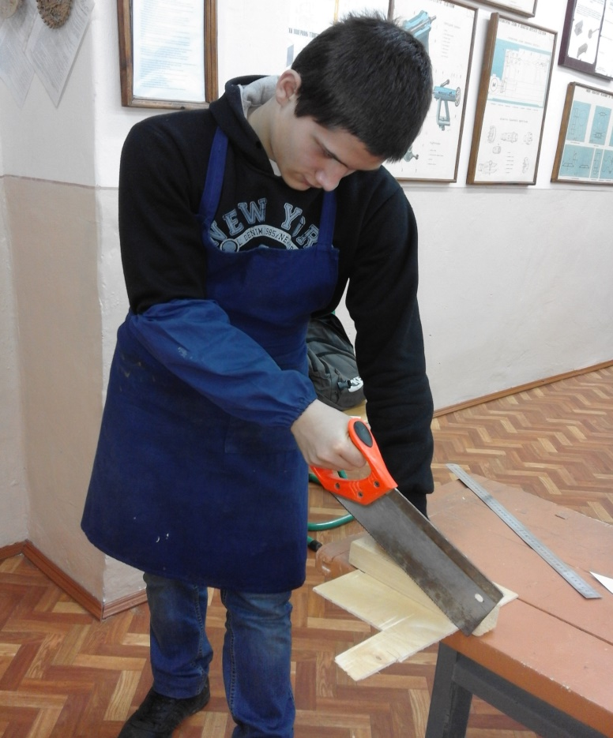
Технологія виготовлення:
Розпилювання конструкційного матеріалу (фанери) на заготовки
(інструмент – ножівка по дереву)

Slide 6
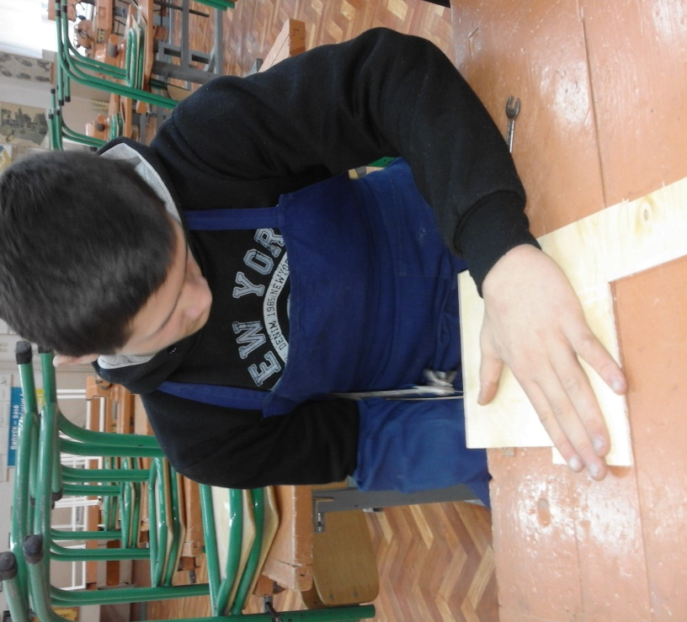
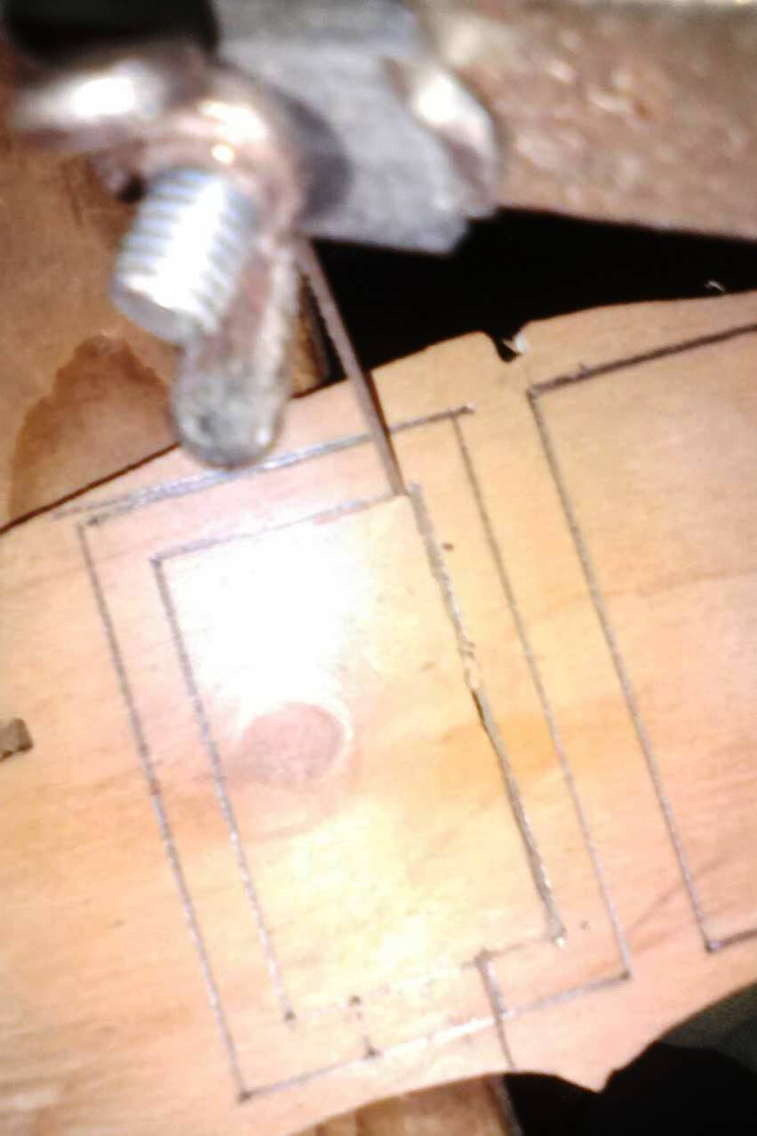
Технологія виготовлення:
Випилювання деталей виробу з конструкційного матеріалу
(фанери)
(інструмент – лобзик для ручного випилювання)

Slide 7
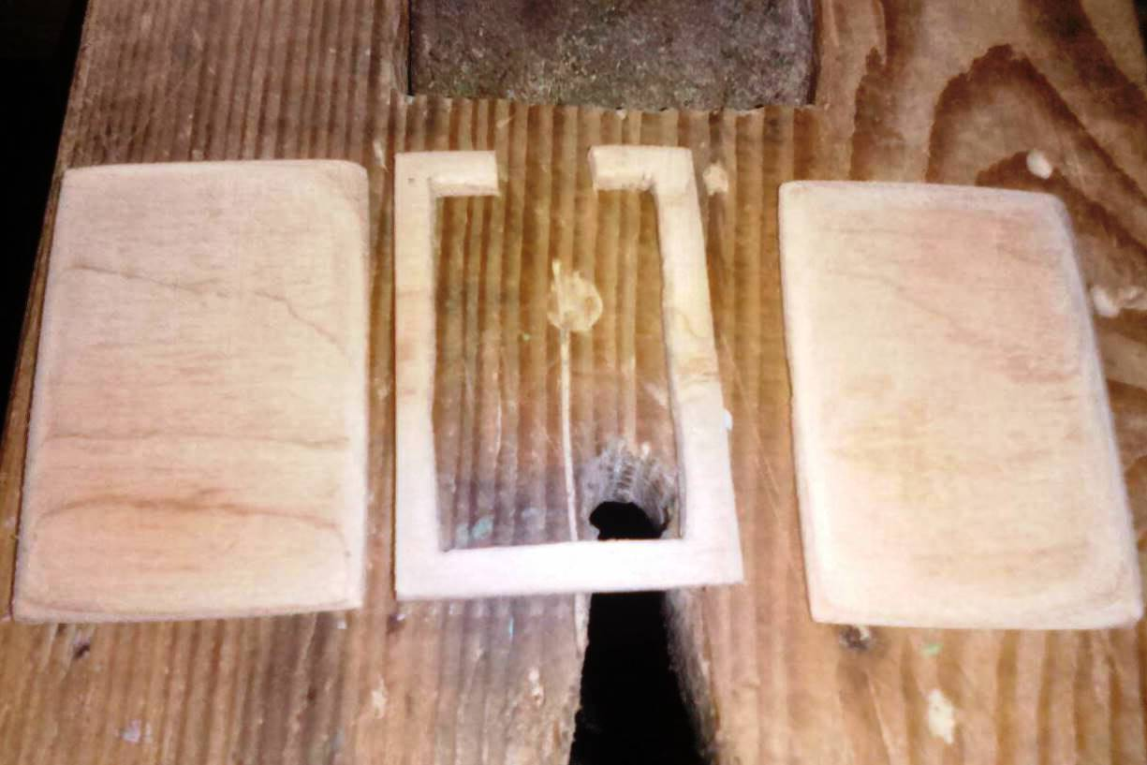
Технологія виготовлення:
Випилювання деталей виробу з конструкційного матеріалу
(фанери)
(інструмент – лобзик для ручного випилювання)

Slide 8
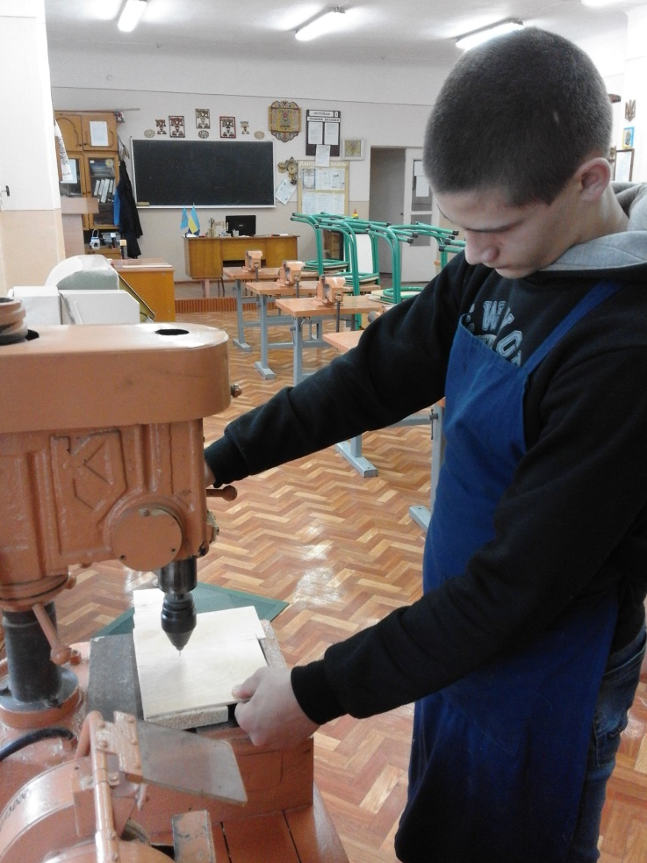
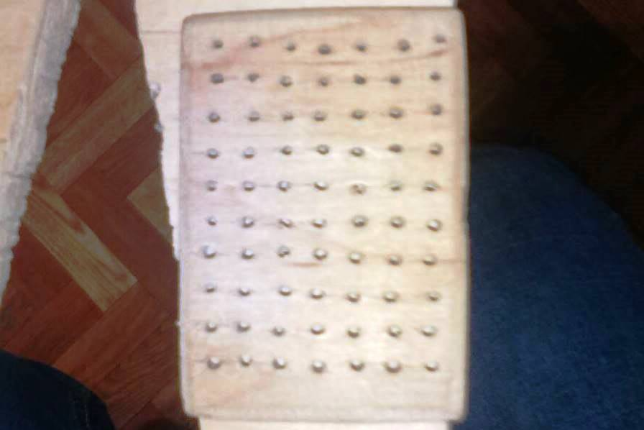
Технологія виготовлення:
Свердління отворів для вишивки по дереву

Slide 9
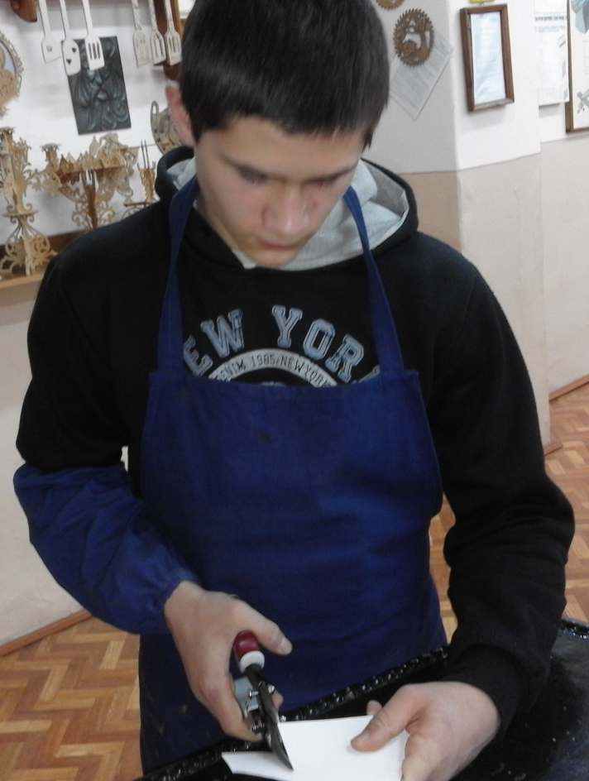
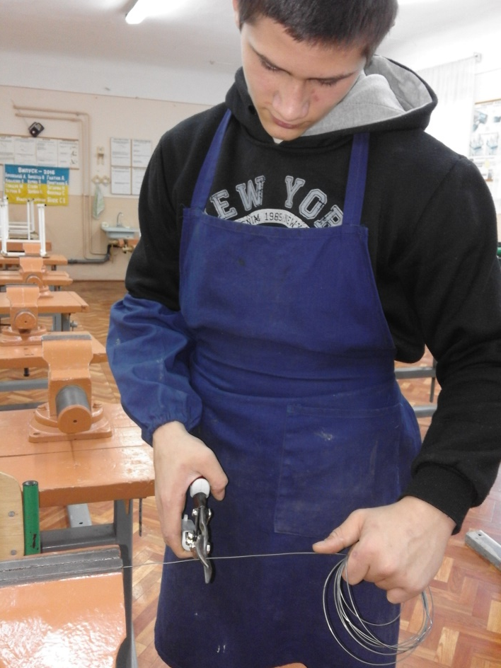
Технологія виготовлення:
Вирізання деталей виробу з конструкційного матеріалу
(тонколистового металу, дроту)
(інструмент – ножиці по металу)

Slide 10
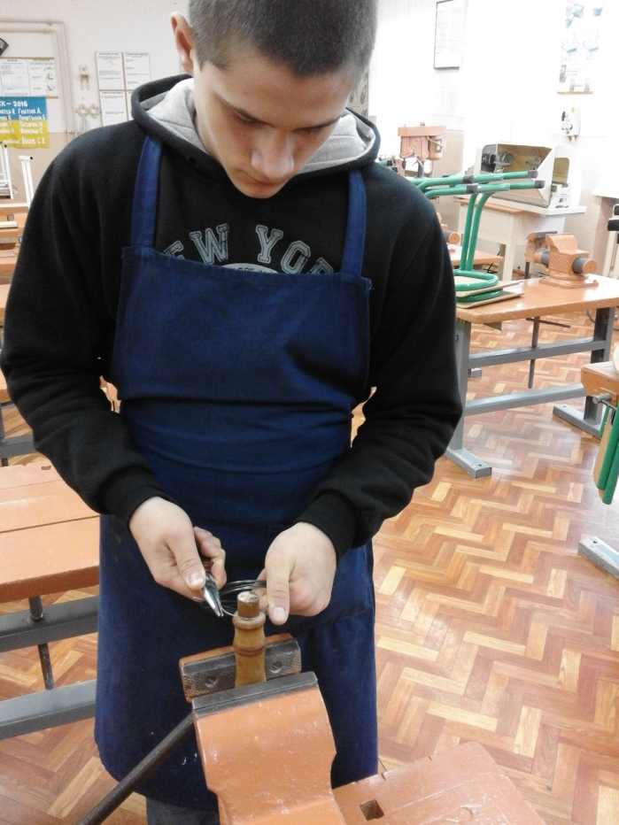
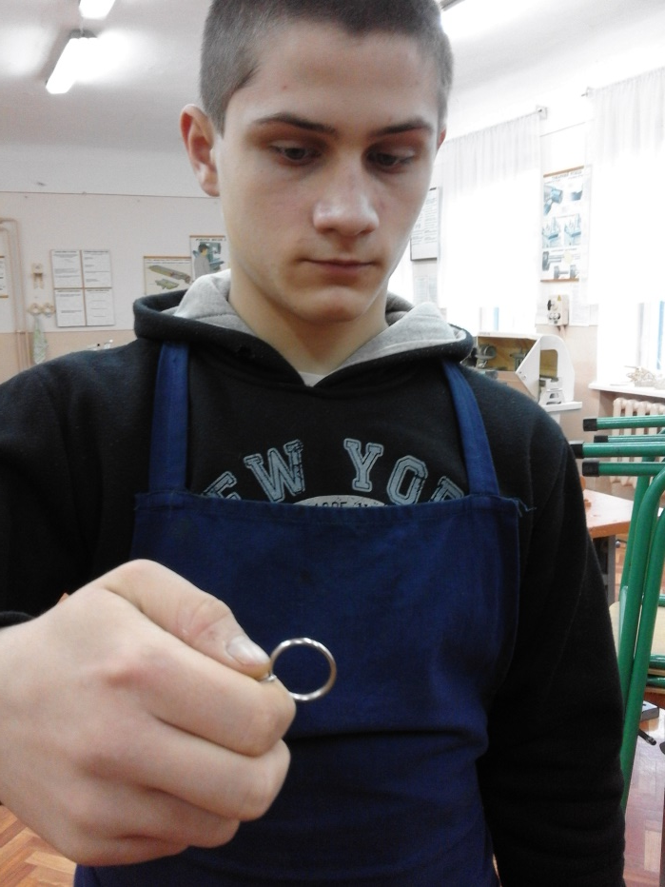
Технологія виготовлення:
Кручення деталі виробу з конструкційного матеріалу
(дроту)
(інструмент – круглогубці, оправка)

Slide 11
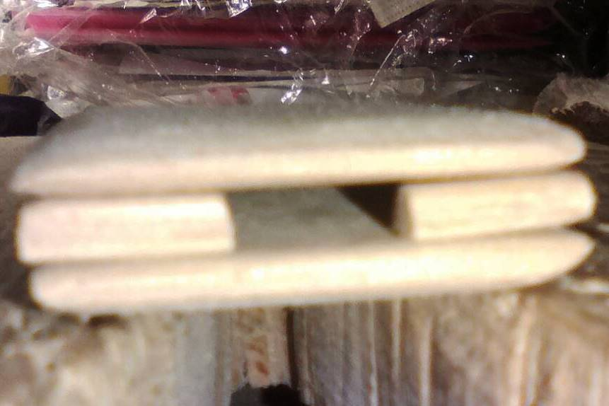
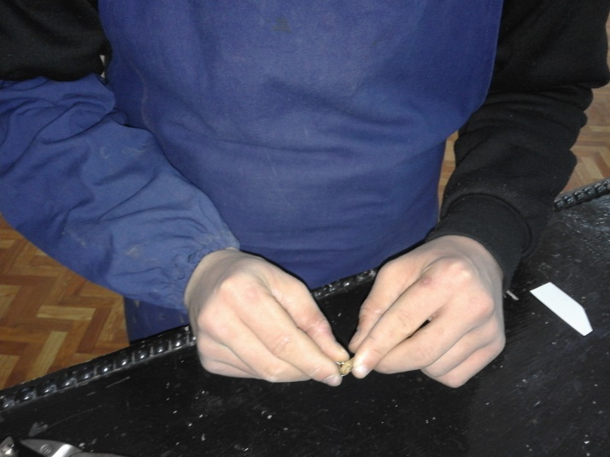
Технологія виготовлення:
Попереднє складання

Slide 12
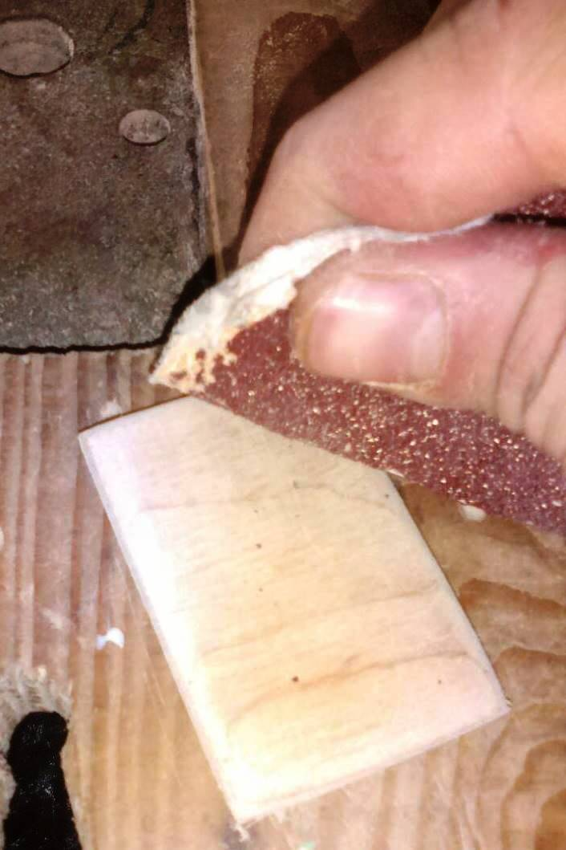
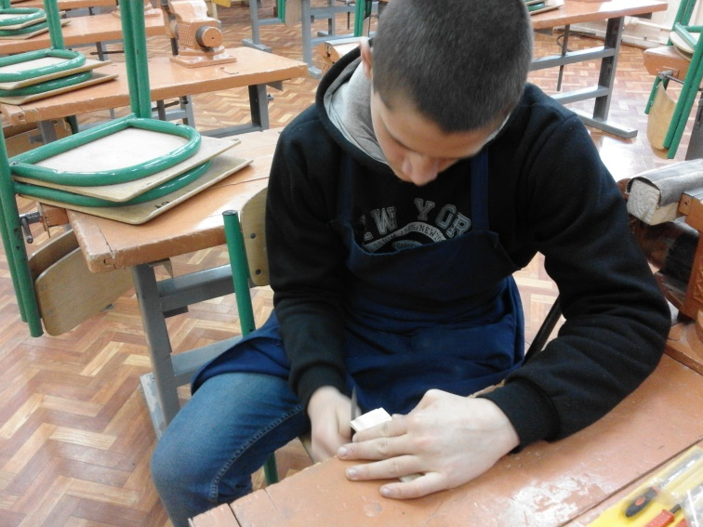
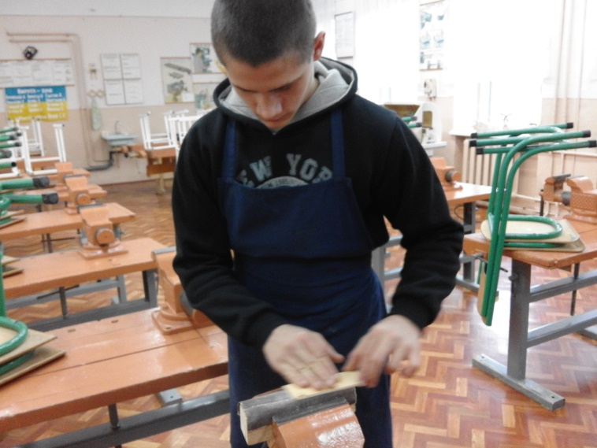
Технологія виготовлення:
Шліфування та зачищування деталей виробу
(інструмент – шліфувальний папір, надфілі)

Slide 13
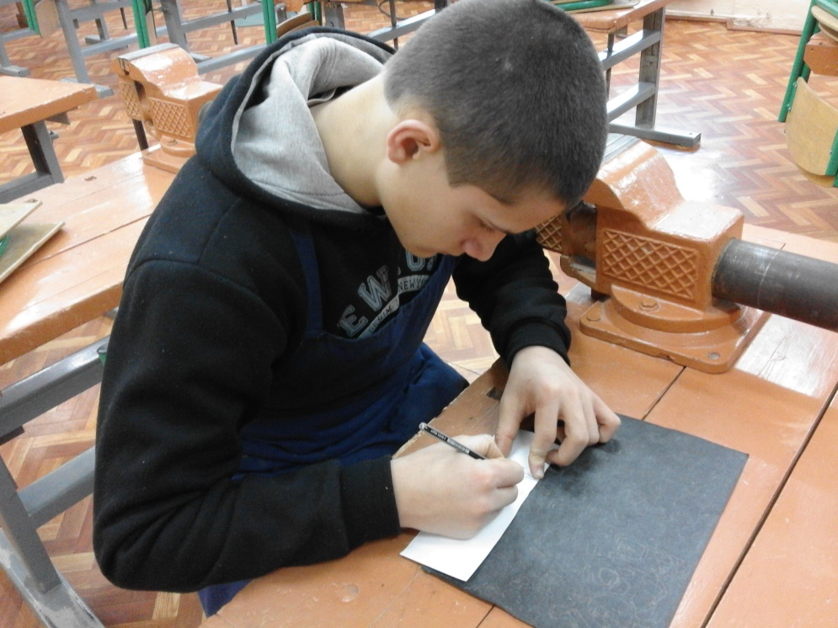
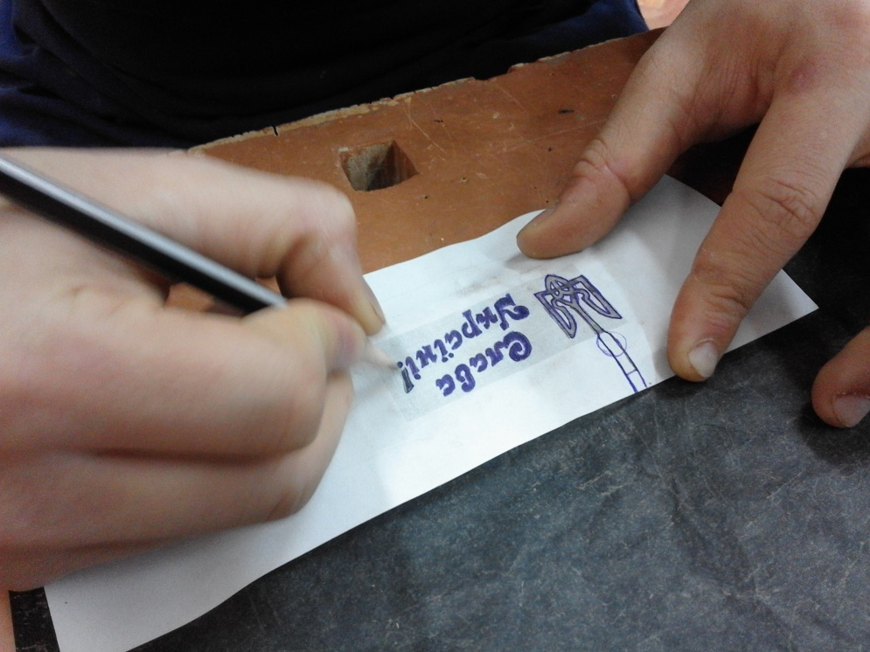
Технологія виготовлення:
Перенесення малюнків шаблонів
на конструкційний матеріал (фанеру) - метод копіювання

Slide 14
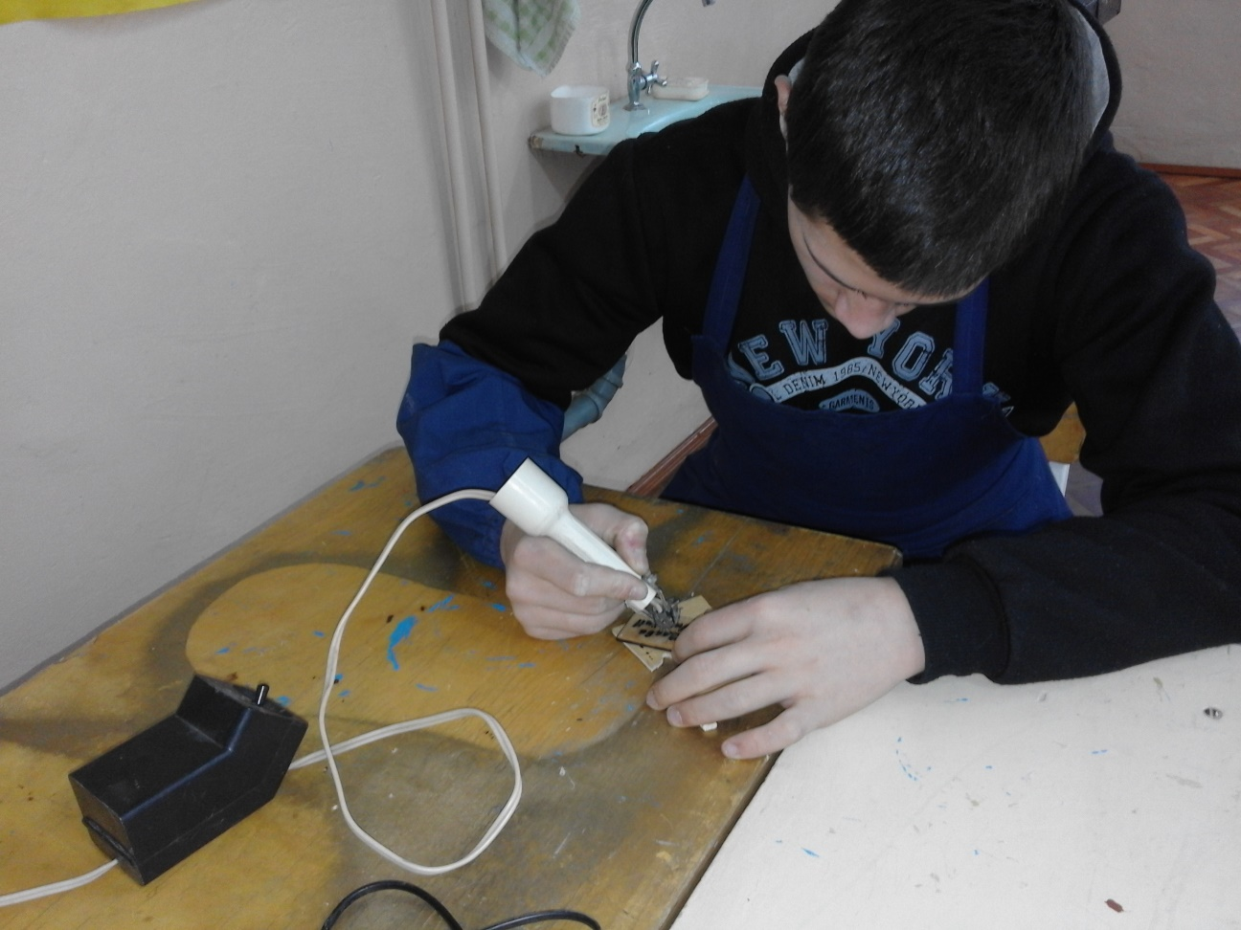
Технологія виготовлення:
Випалювання візерунків випалювачем

Slide 15
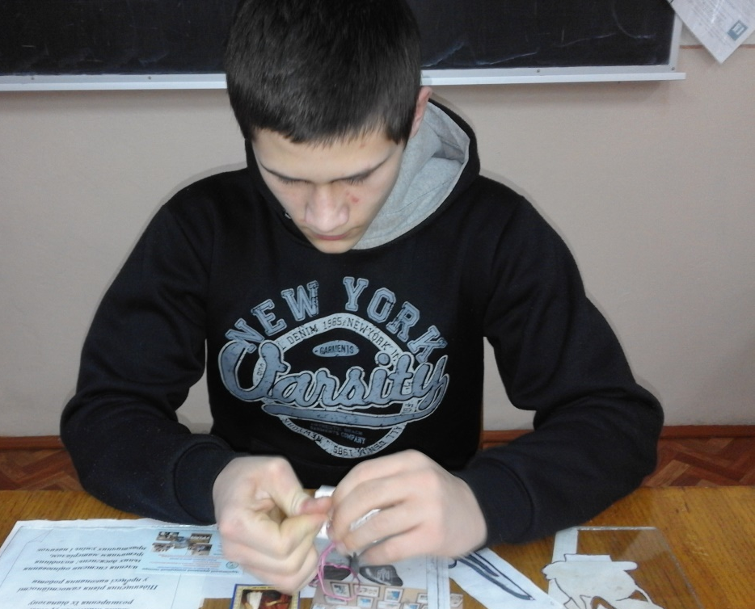
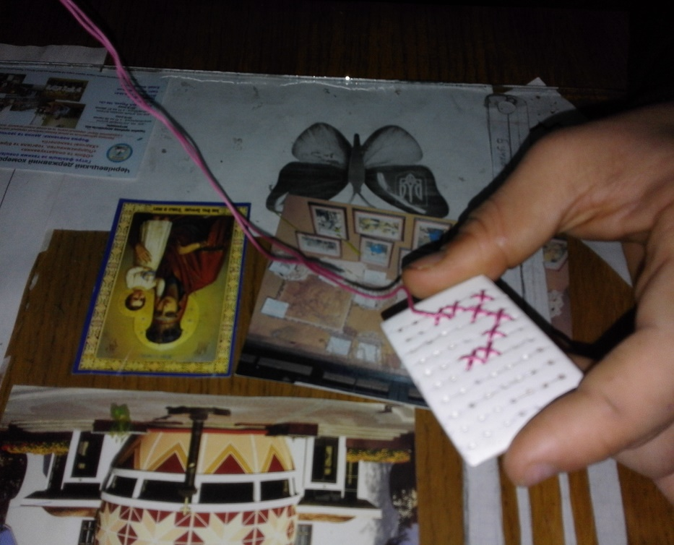
Технологія виготовлення:
Оздоблення виробу (вишивкою)

Slide 16
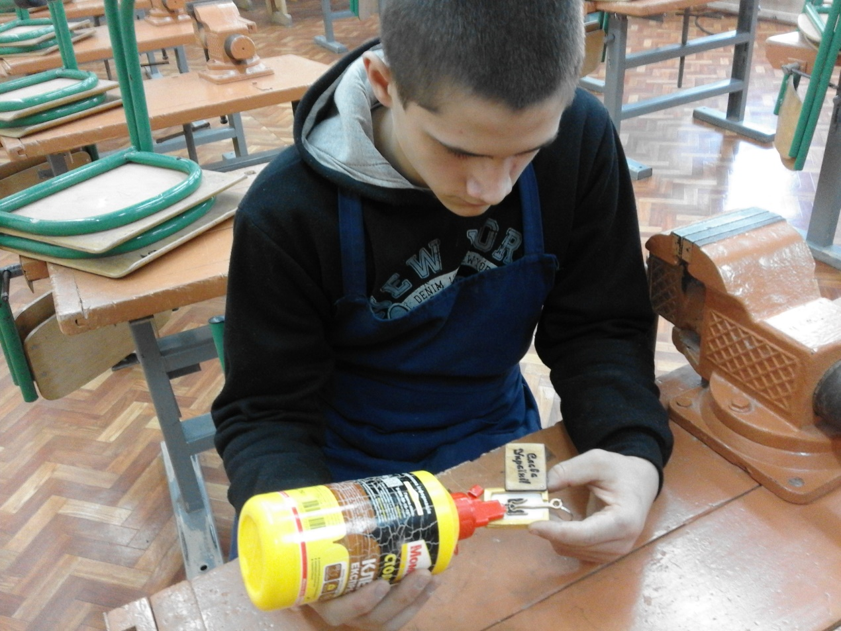
Технологія виготовлення:
Склеювання та остаточне складання

Slide 17
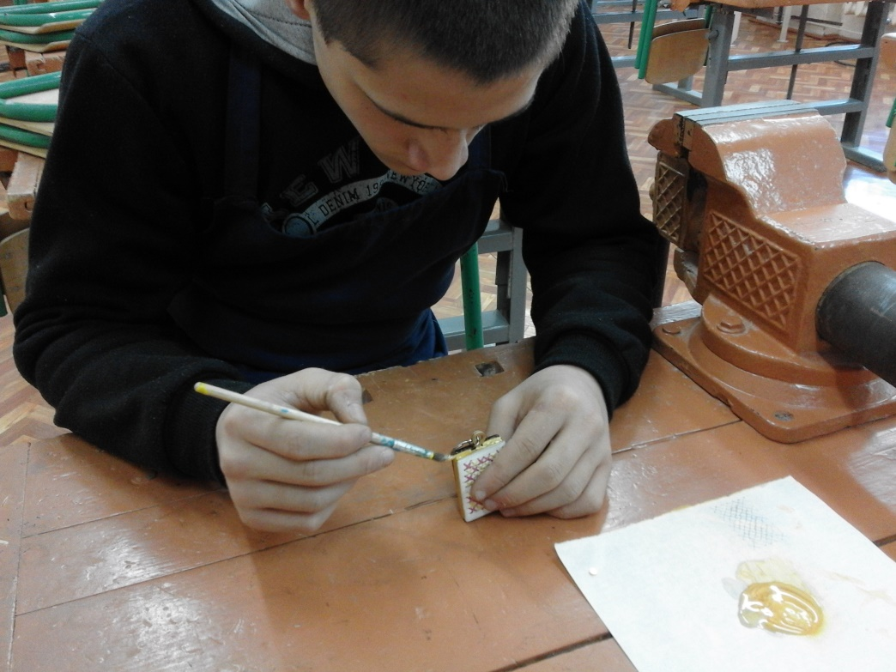
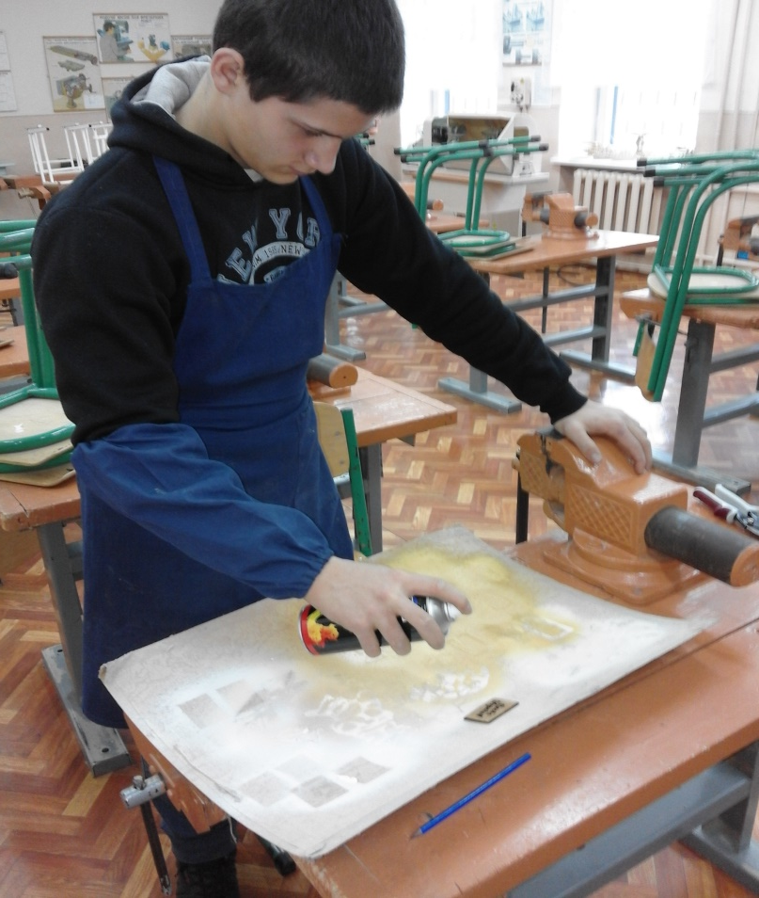
Технологія виготовлення:
Розмальовування і лакування виробу

Slide 18
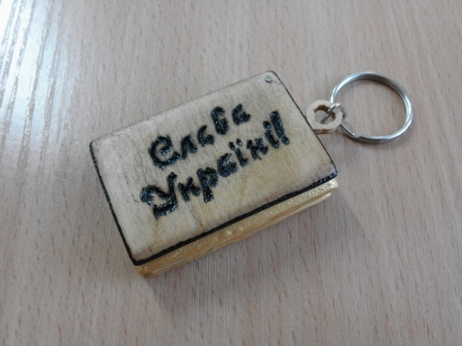
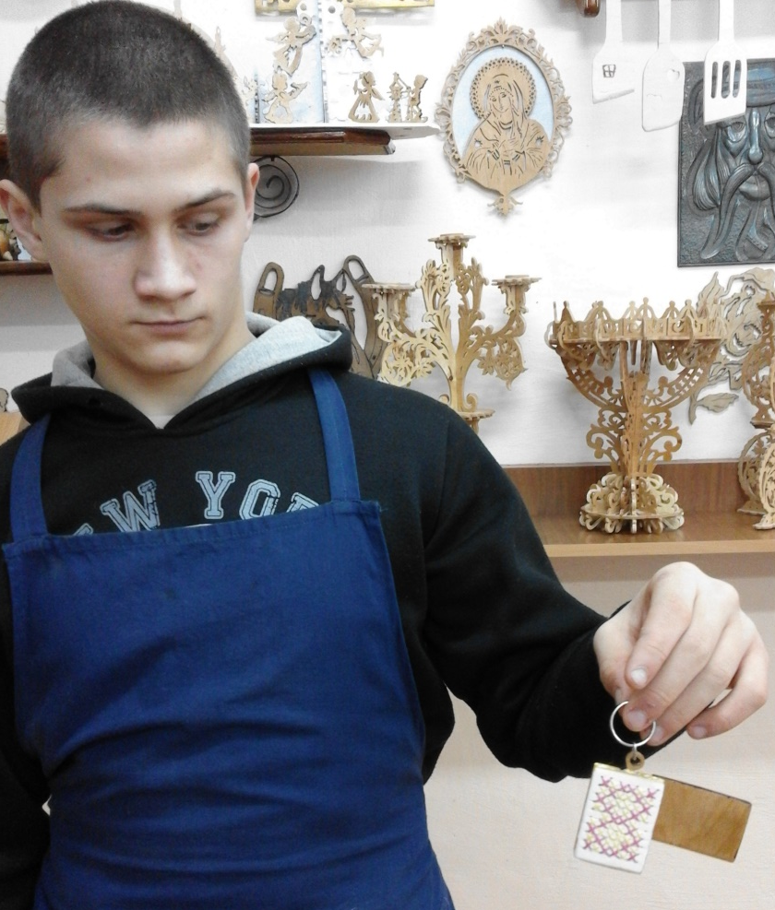
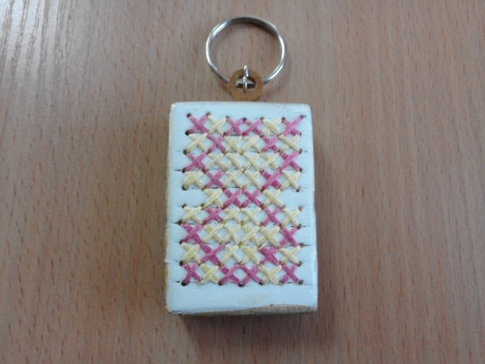
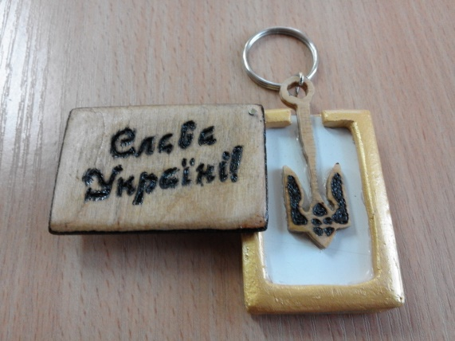
Очікуваний результат:

Slide 19
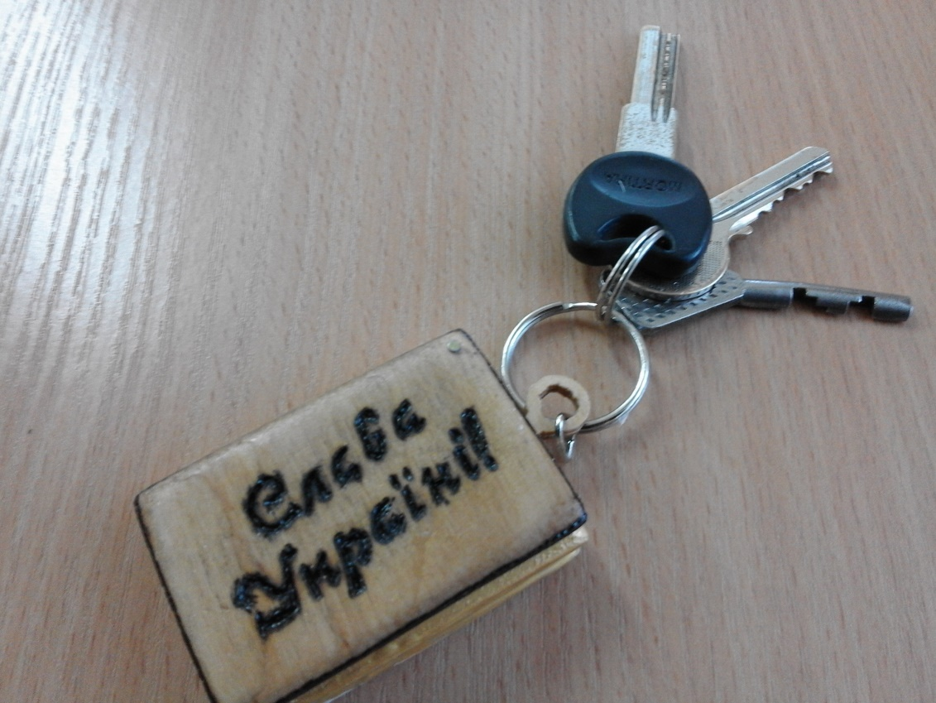
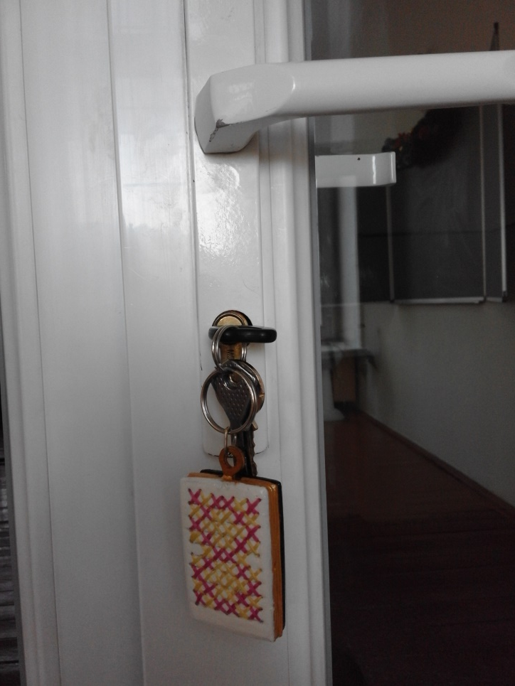
Технологія виготовлення:
Практичне застосування

Slide 20
Рекламою
мого виробу є такі рядки
Вирішив брелок для ключів подарувати,
Забудькуватим, щоб Вам не бути.
Ключ прикріпивши на брелок,
І повісивши в куток,
Про мене частіше згадуйте,
Та ключі не забувайте!

